Slide 1
Kommunedialog 2020
Samordning av tilsyn og egenkontroll
Vågå 20.11.2019; Marit Gilleberg

Slide 2
Samordning av tilsyn- § 30-6; 30-7
Fylkesmannen skal arbeide for at det i statlige tilsyn tas hensyn til egenkontrollen i kommunene, og at tilsyn med den enkelte kommune er hensiktsmessig.
Fylkesmannen skal samordne det statlige tilsynet med kommunene i tråd med gjeldende kommunelov § 60 e og ny kommunelov §§ 30-6 og 30-7.
Samordningen skal bidra til at statens tilsyn med kommunene samlet sett er oversiktlig, enhetlig og forutsigbart.
Fylkesmannen skal arbeide for at det statlige tilsynet med kommunene bidrar til læring og forbedring i kommunene.

Slide 3
Fylkesmannens roller
Iverksette nasjonal politikk ( Følges opp via dialog, veiledning og tilsyn )
Samordningsmyndighet – samordne, forenkle og effektivisere den statlige virksomheten i fylket
Rettsikkerhet – Fylkesmannen er klageorgan for kommunale enkeltvedtak
Vedtak i spesialisthelsetjenesten og etter særlovgivning
Skal ta initiativ og fremme forslag til løsninger

Slide 4
Vi skal formidle til andre tilsynsmyndigheter situasjon i den enkelte kommune
Med situasjon menes
Tilsynstrykket i den enkelte kommune
Kommunal egenkontroll med risiko – og vesentlighetsvurderinger og forvaltningsrevisjoner
Kunnskap om kommunene

Slide 5
Statlige tilsynsmyndigheter
Arkivverket
Arbeidstilsynet
Fylkesmannen
Kartverket
Mattilsynet
NVE

Slide 6
Samordning av tilsyn
FM skal vurdere det samlede omfanget av tilsyn med den enkelte kommune og ha dialog med kommunen
Alle tilsynsmyndigheter skal underrette FM om tilsynsplaner og om varsel om pålegg /sanksjoner som har vesentlig virkning for kommunene. FM skal fastsette frister for at tilsynsmyndighetene sender inn tilsynsplaner
FM skal formidle til andre tilsynsmyndigheter sin vurdering av situasjonen i enkeltkommuner og fylkeskommunen

Slide 7
Samordning tilsyn og egenkontroll
Kommunestyret Kontrollutvalg (( | Fylkesmannen
Utarbeider risiko- og vesentlighetsvurderinger som grunnlag for | ROS analyser basert på tilsyn, dialog og KOSTRA statistikk Ca 80 indikatorer
Forvaltningsrevisjon Eierskapskontroll | Tilsyn gjennomføres på risiko områder, hendelsesbasert tilsyn

Slide 8
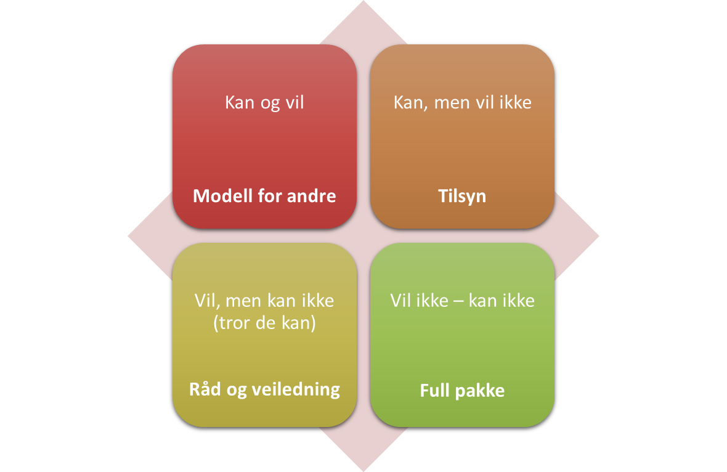
Regional stat
Leveranser
Kommunestatistikk
Indikator/barometer
Kommunebilder
Fylkesbilde
Kommunebesøk
Logg
Kommune-statistikken
Indikator/barometer
(ROS-vurdering)
Tilsyn og klage
Statistikk
Dialog, råd/veiledning
Rapporter
LOGG
Media
Kommunebesøk og dialog
Kommune-
og område-bilder
Felles-tiltak skjønn
Fylkesbilde
Regional stat
Kunnskap
Risikobilde
Dialog
Handling

Slide 9
Fokusområder i kommunebilder
Følger opp forventningene i VØI :
Kommunal styring
Barn – og unge
Bolig for velferd- vanskeligstilte barnefamilier, rus og psykiatri 5.2.1.2.
0-24 samarbeidet for utsatte barn og unge
Helse og velferd
Klimatilpassing i alle sektorer – 5.2.4.1.
Arealforvaltning og nasjonale interesser – 5.2.6.
Samfunnssikkerhet - 5.2.7.2.

Slide 10
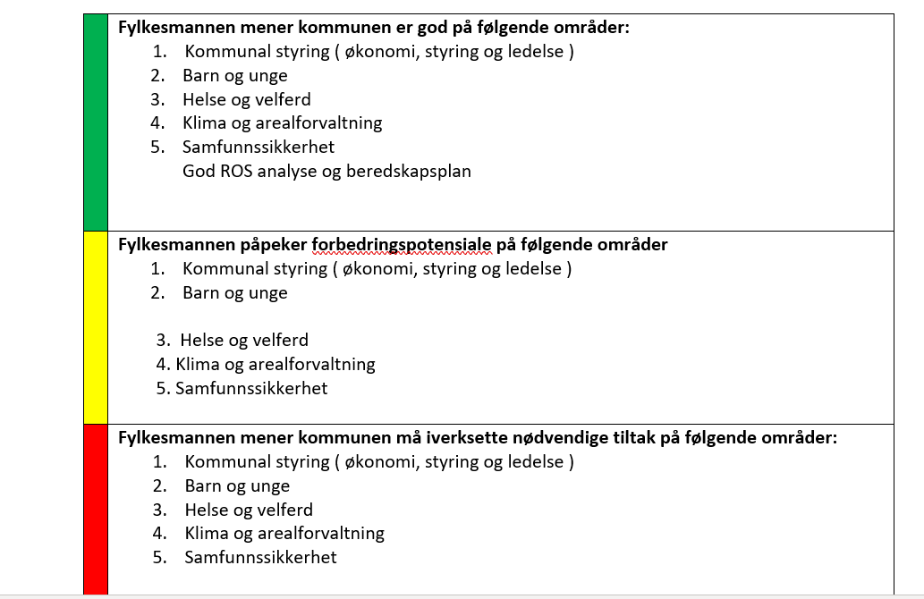
….

Slide 11
Kommunefakta
https://www.fylkesmannen.no/innlandet/om-oss/kommunefakta/

Slide 12
ROS analyser – eksempel på vurderinger

Slide 13
Ny digital tilsynskalender
..

Slide 14
Ny tilsynskalender
https://prosjekt.fylkesmannen.no/nn/Samordningskalendar-for-tilsyn-i-More-og-Romsdal/Tilsyn/

Slide 15
Når uhellet er ute……
…...Dette kan føre til at de statlige tilsynene utfører hendelsesbaserte tilsyn, eller til at kontrollutvalget setter i verk en forvaltningsrevisjon utenfor planen.
Kontroll- og tilsynsarbeidet i kommunene må være åpent for impulser, noe som kan føre til bedre kontroll og tilsynsarbeid.
Samtidig kan det kan være utfordrende for administrasjonen å håndtere plutselige endringer i planene, særlig i situasjoner med høyt trykk fra media og kontrollinstansene:

Slide 16
Når uhellet er ute….og etterpåklokskap
Det vil være fornuftig at fylkesmannen og kommunenes kontrollorgan har god dialog om risiko og sårbarhetsvurderinger.
Når det skjer en alvorlig hendelse i kommunen, må kommunens kontrollorgan og tilsynsmyndigheter koordinere tilsyns- og kontrollarbeidet slik at ikke alle tramper inn i kommunen samtidig»
Marit Gilleberg, kontrollutvalgsleder, Tolga kommune

